Slide 1

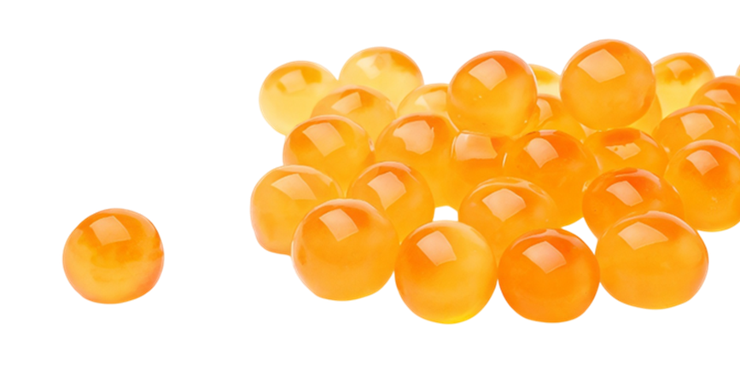
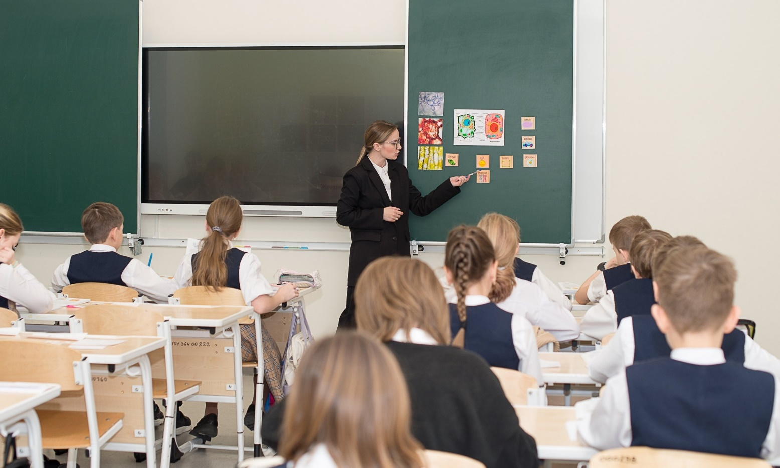
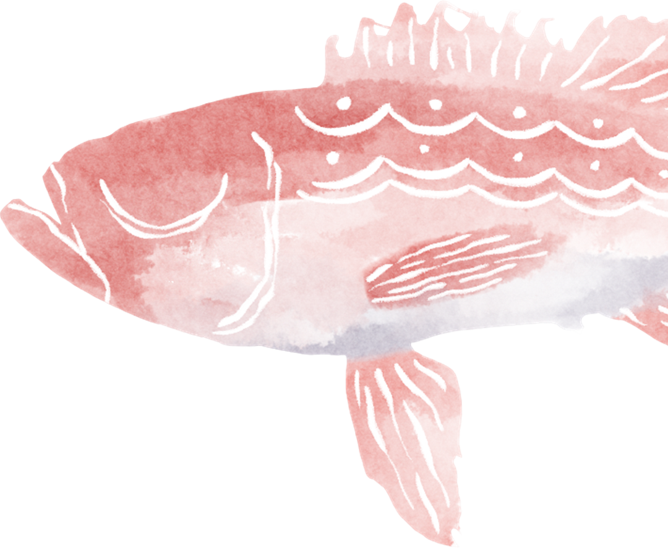
Методы и приемы, используемые на разных этапах урока биологии.
Прохорова Кристина Константиновна, учитель биологии I квалификационной категории
МБОУ «Лицей Технополис».

Slide 2
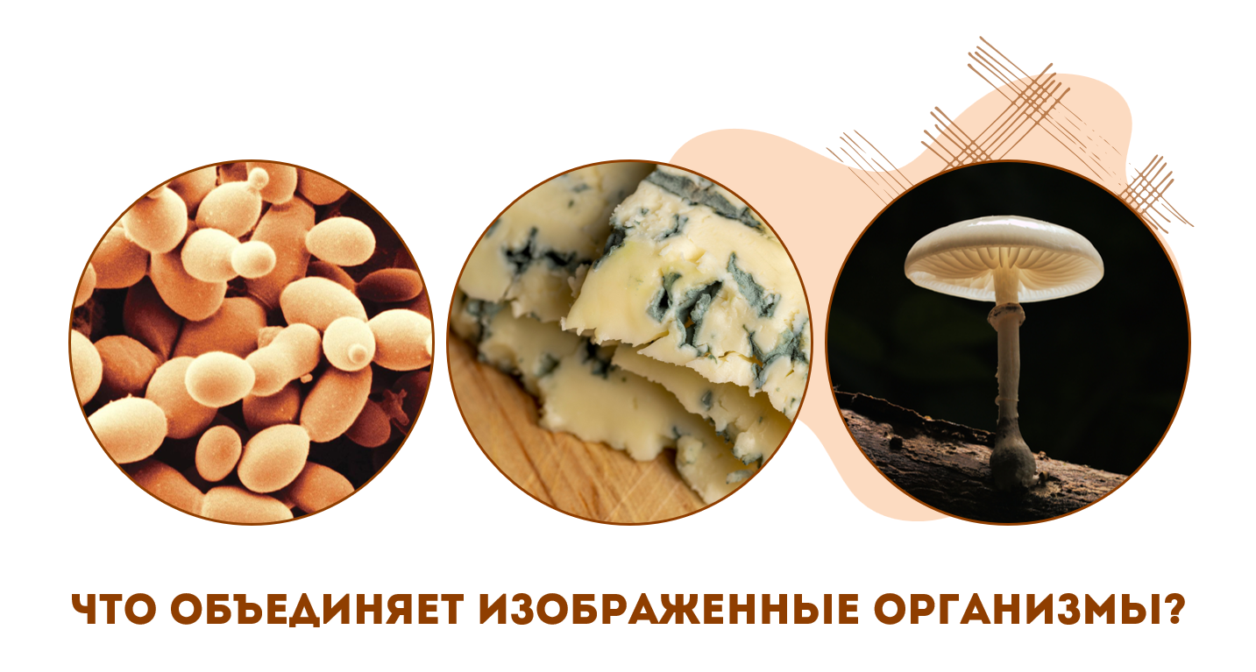

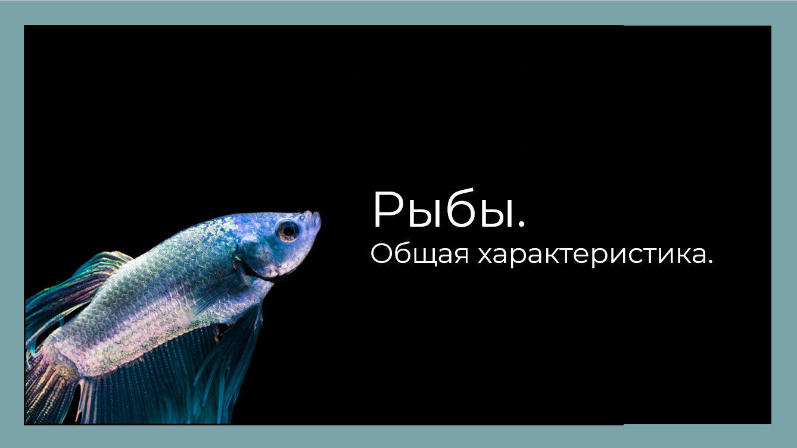
Мультимедийные презентации.
Цель презентации – донести информацию в наглядной, легко воспринимаемой форме.

Slide 3
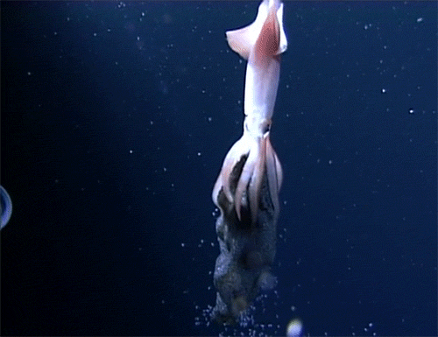
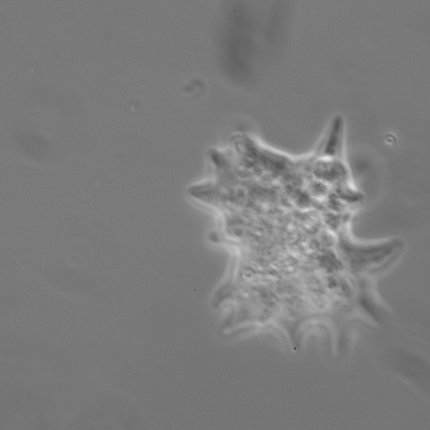
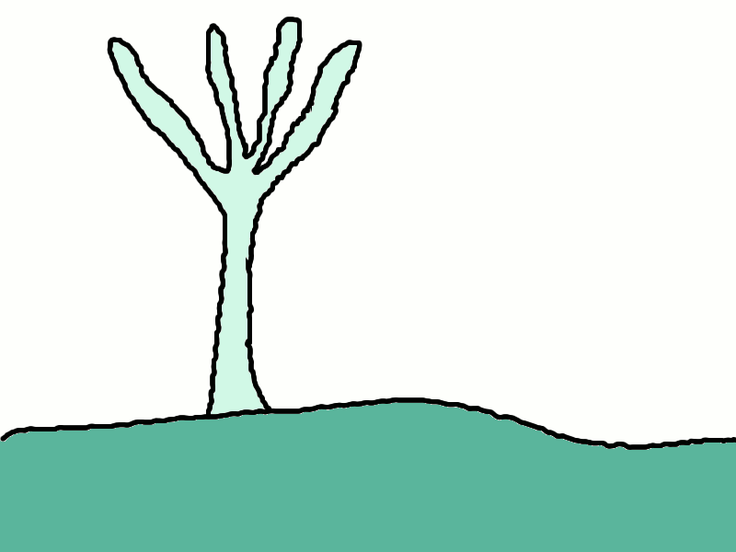
Звуковые и видеовставки.
Дети могут увидеть тех животных или те растения, которые расположены в разных средах обитания, могут услышать звуки, издаваемые животными или музыкальными инструментами.

Slide 4
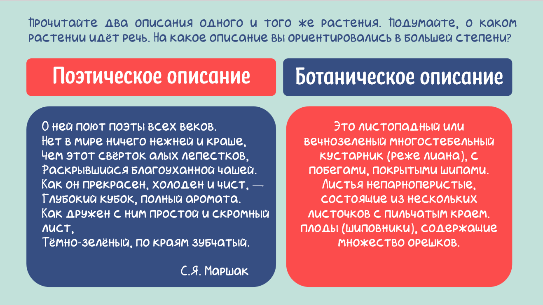

Slide 5
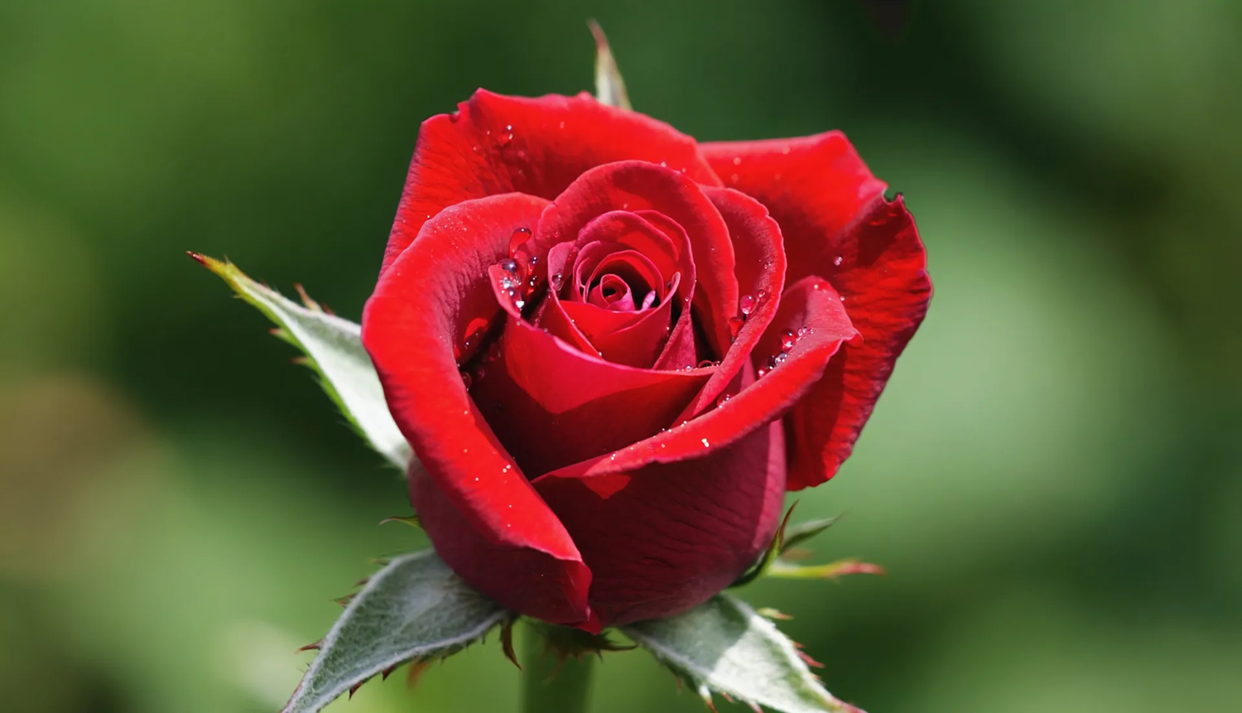

Slide 6
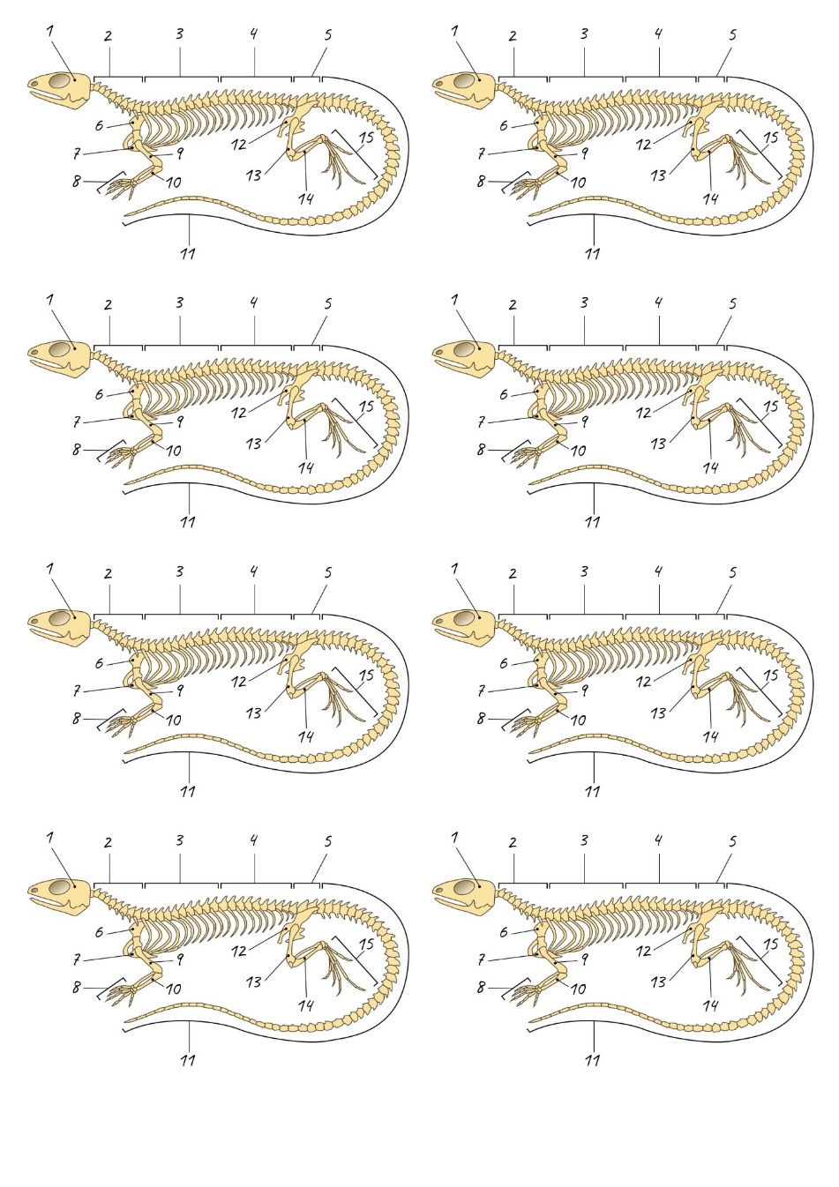
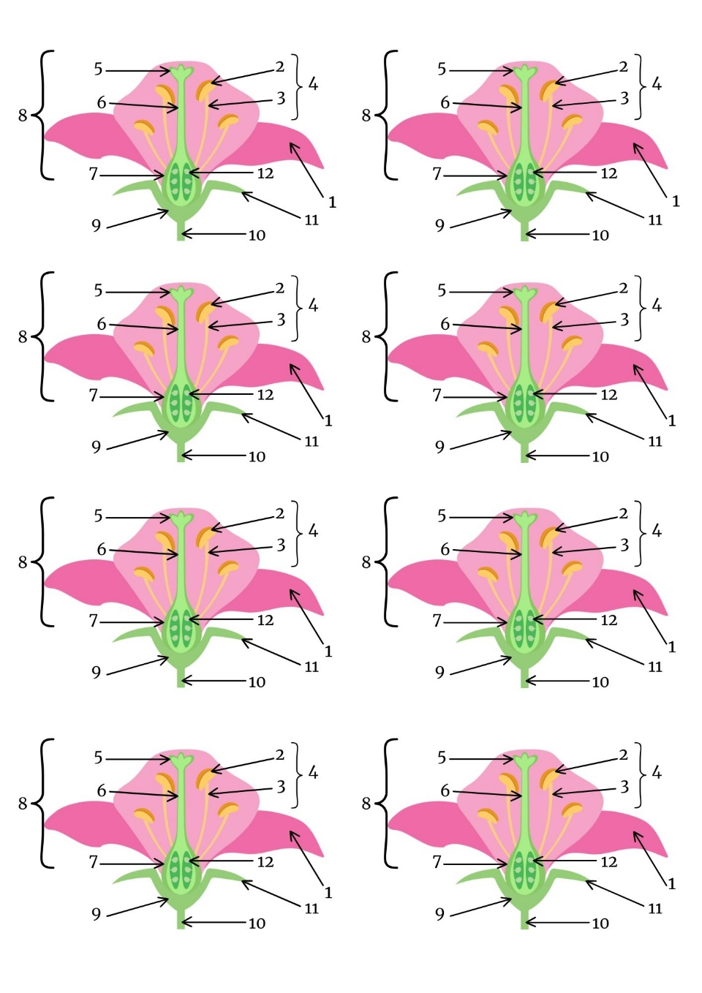
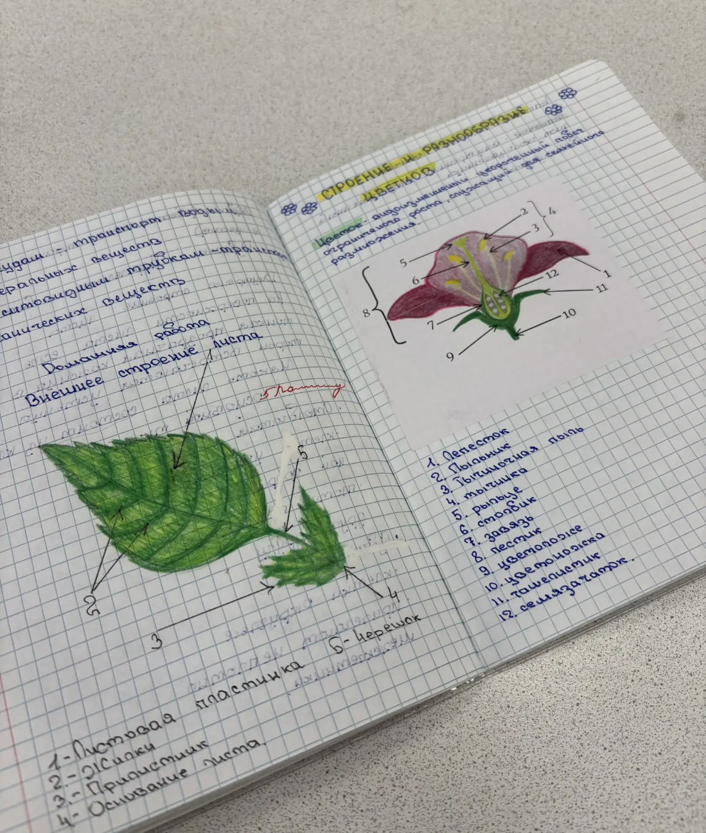
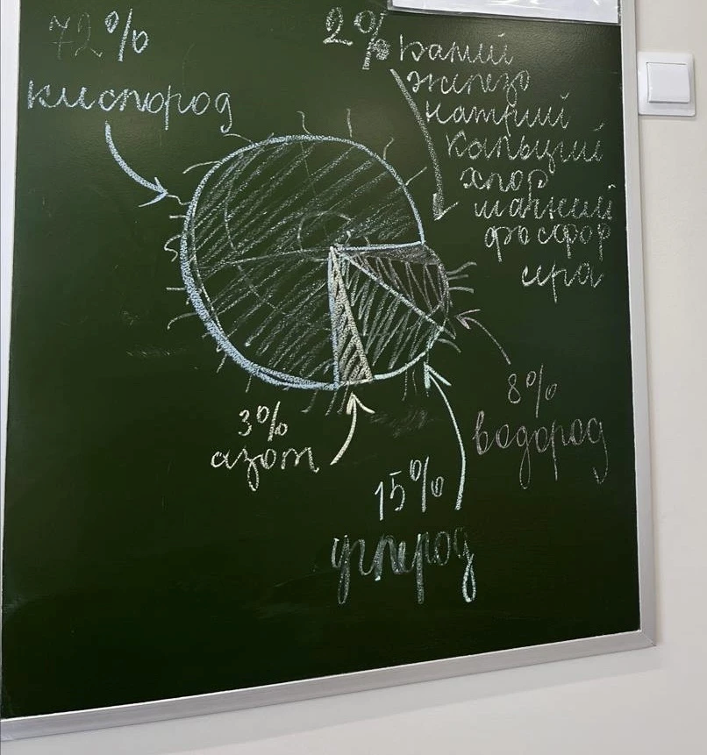
Схемы и биологические рисунки.
Биологический рисунок обладает свойством наглядности:
любой человек может понять, как устроен биологический объект, поглядев на правильно выполненный рисунок, тогда как описание строения объекта может быть понятно не всем.

Slide 7
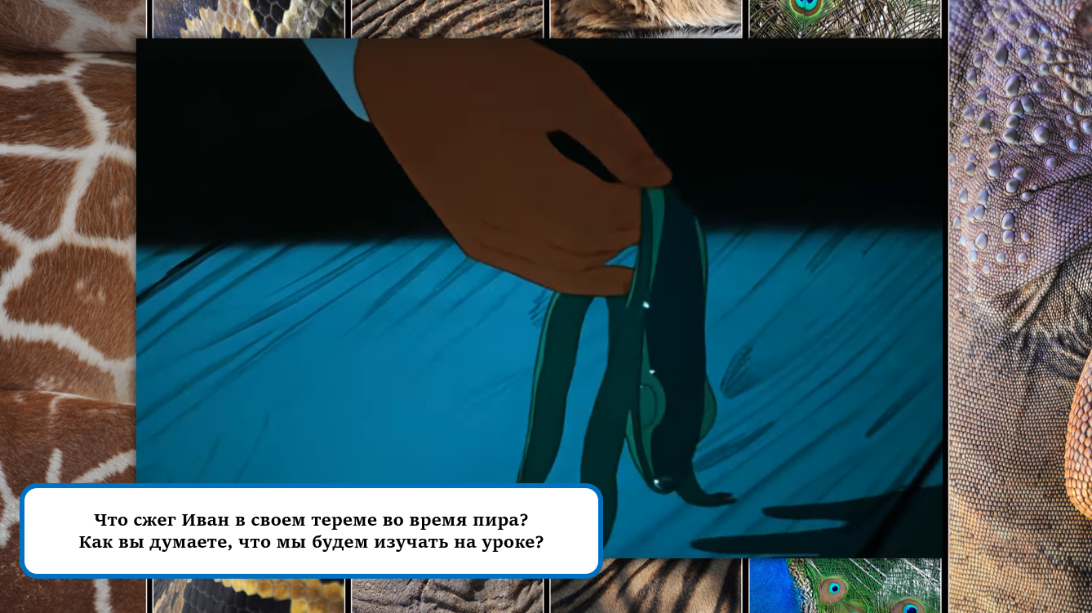

Slide 8
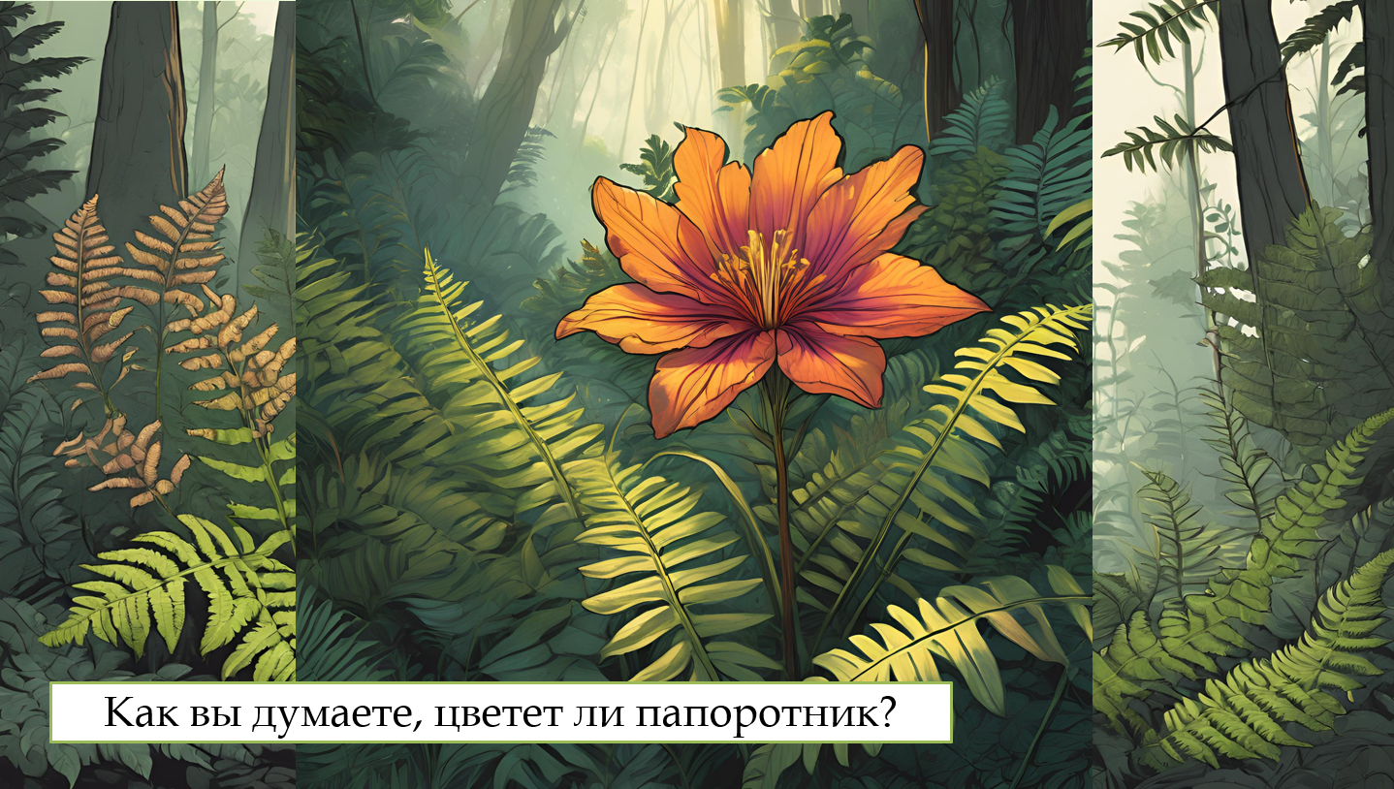

Slide 9
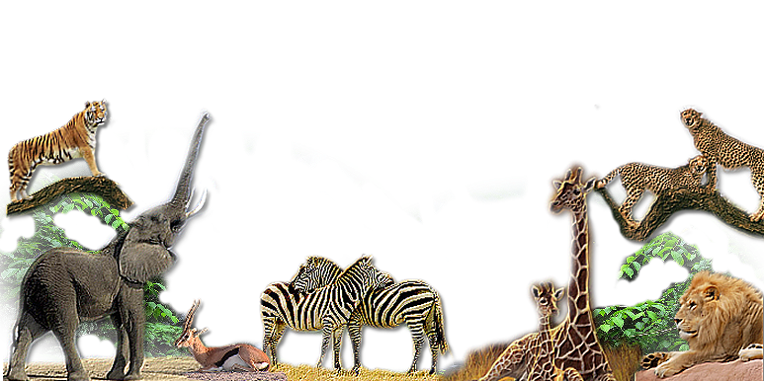
Инструменты виртуального проектирования
Виртуальные раскопки
Увеличение элементов
природного объекта
Лента времени
Виртуальное помещение
Каталог
экспонатов
Аудиогид

Slide 10
Увеличение элементов природного объекта.
С помощью данного инструмента ученик может выявить новые детали строения природного объекта. Выглядит это следующим образом: на экране представлен природный объект, стратегически важные точки объекта отмечены метками, кликая по которым ученик может рассмотреть их ближе.
На следующих слайдах вы можете увидеть такой инструмент на примере экспоната кошки.

Slide 11
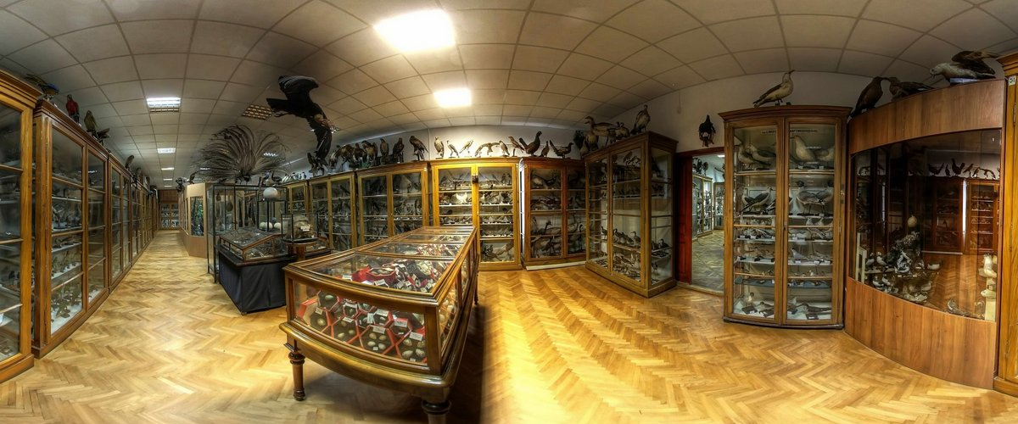
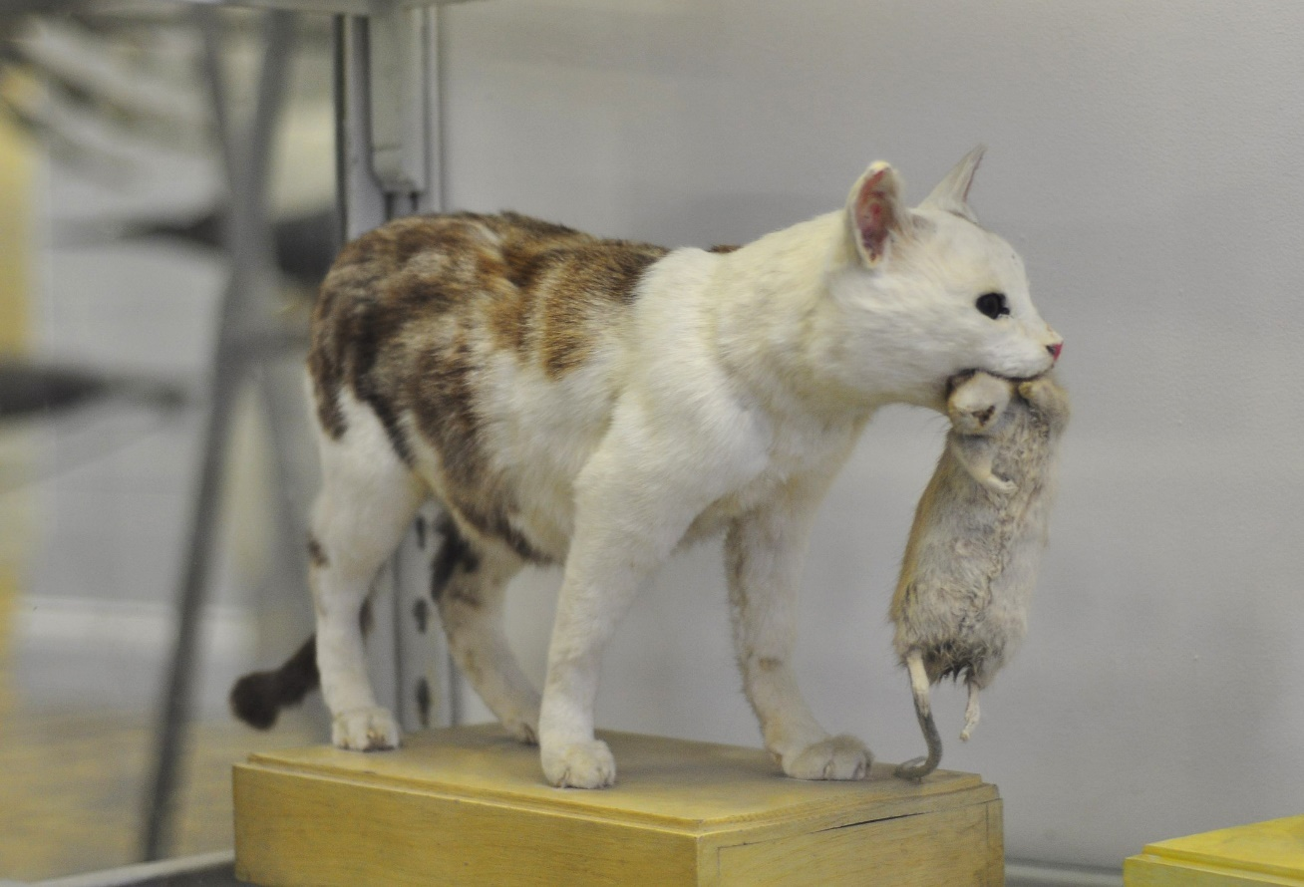

Увеличение элементов природного объекта

Slide 12

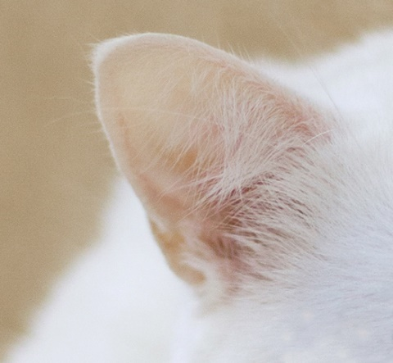

Slide 13

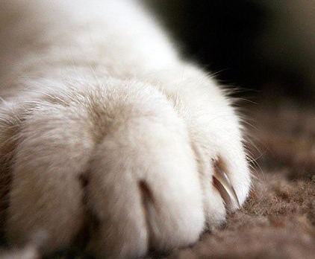

Slide 14

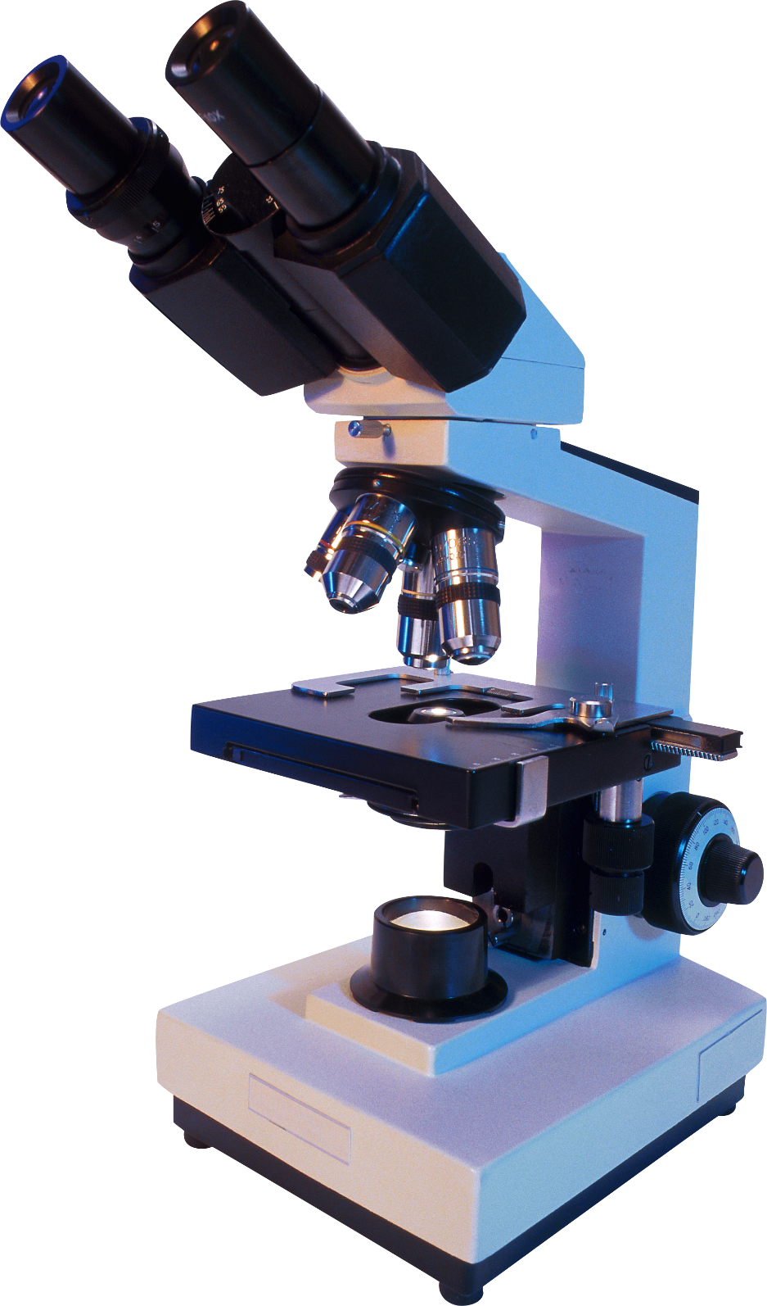
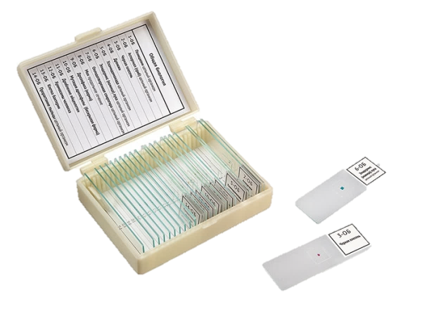
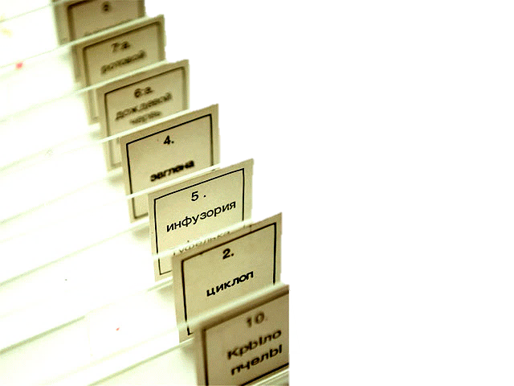

Slide 15
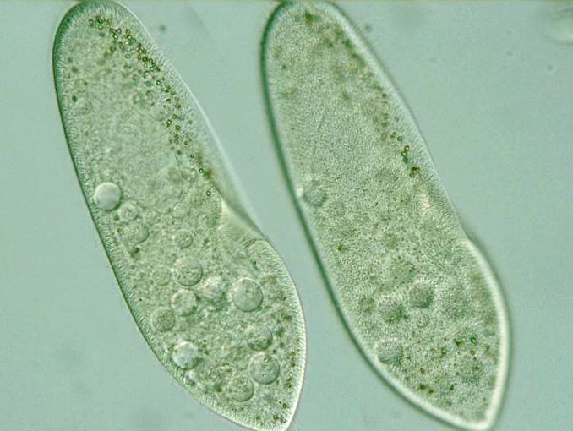
Инфузория - туфелька
Инфузория-туфелька – вид простейших одноклеточных животных из класса ресничных инфузорий типа инфузории. Свое название данный вид получил за внешнее сходство с подошвой туфельки. Инфузории-туфельки обитают в пресных водоемах любого типа со стоячей водой и наличием в воде массы разлагающихся органических веществ. Также данные организмы встречаются в аквариумах. В этом можно убедиться, отобрав пробы воды с илом из аквариума и рассмотрев их под микроскопом. В строении инфузории-туфельки отмечаются характерные особенности. Это относительно крупный организм, размеры тела достигают 0,5 мм. Минимальные размеры особей – от 0,1 мм. Форма тела, как уже было отмечено, напоминает туфельку. Внешней оболочкой этого простейшего является наружная мембрана. Под ней находится пелликула – плотный слой цитоплазмы с уплощенными мембранными цистернами (альвеолами), микротрубочками и другими составляющими цитоскелета.

Slide 16

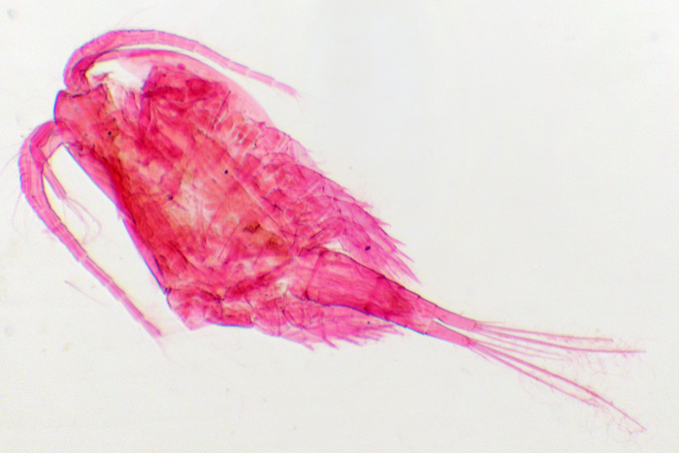
Циклоп
Цикло́пы (лат. Cyclopidae) — семейство веслоногих рачков c длиной тела 1—5,5 мм, имеющих непарный лобный глазок, из-за которого они и получили своё название. Антеннулы у циклопов короткие, служащие для плавания антенны одноветвистые. У циклопов 4 пары развитых ног. Пятая пара у самцов преобразована в орган для удержания самки при половом процессе. Сердце них отсутствует. Кровеносных сосудов нет. Органы омывает бесцветная гемолимфа, движению которой способствует пульсация кишечника. Дышит всей поверхностью тела. Нервная система в виде головного «мозга», брюшной тяжи, образующего «лестницу», узлов нет. Известно около 250 видов, распространённых по всему земному шару. Обитают обычно у дна пресноводных водоёмов, и лишь немногие — в толще воды. Циклопы — хищники и питаются простейшими, коловратками, мелкими рачками. Сами служат пищей многим рыбам и малькам. Могут служить промежуточными хозяевами паразитических червей (ришты, широкого лентеца и других).

Slide 17
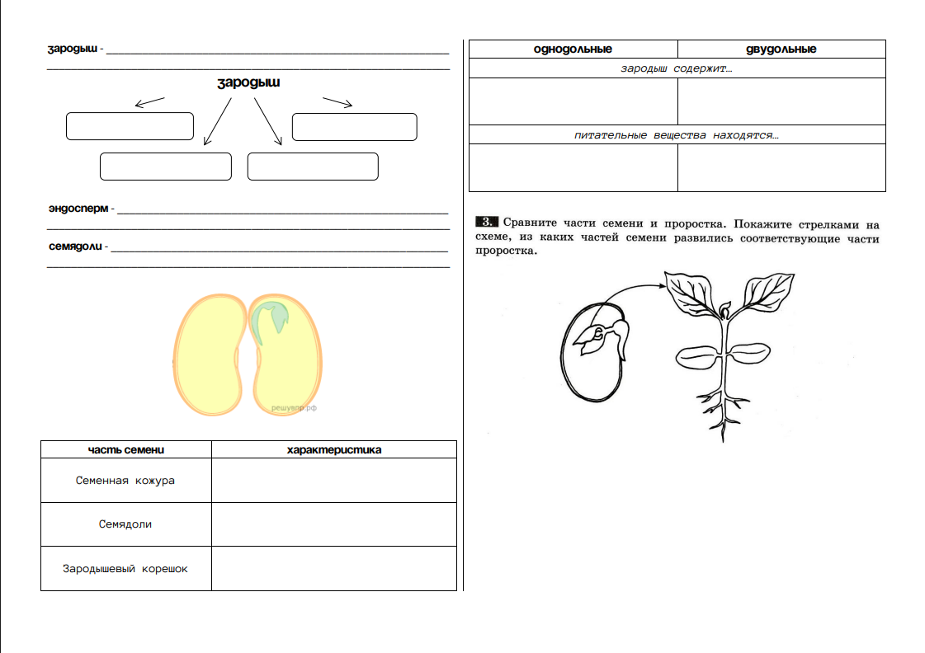

Slide 18
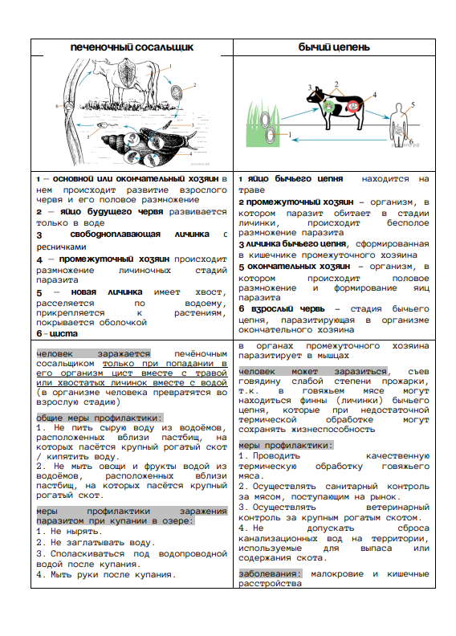
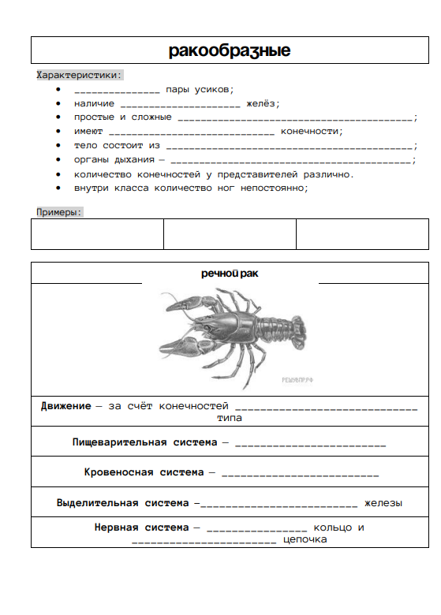

Slide 19
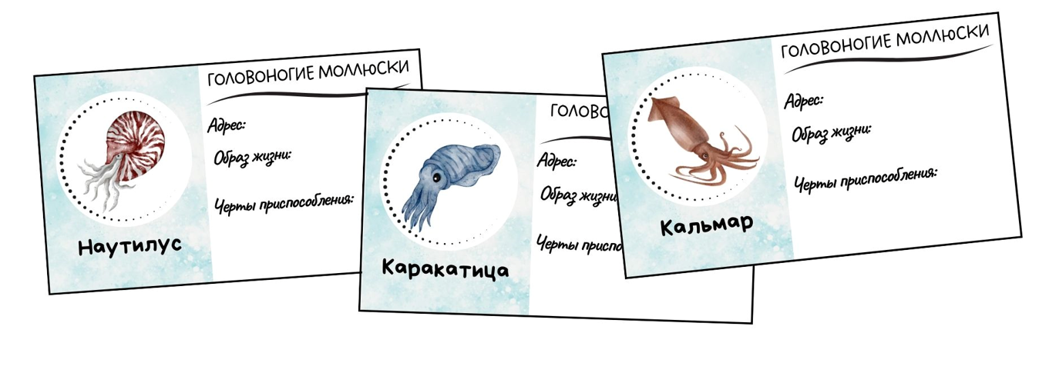
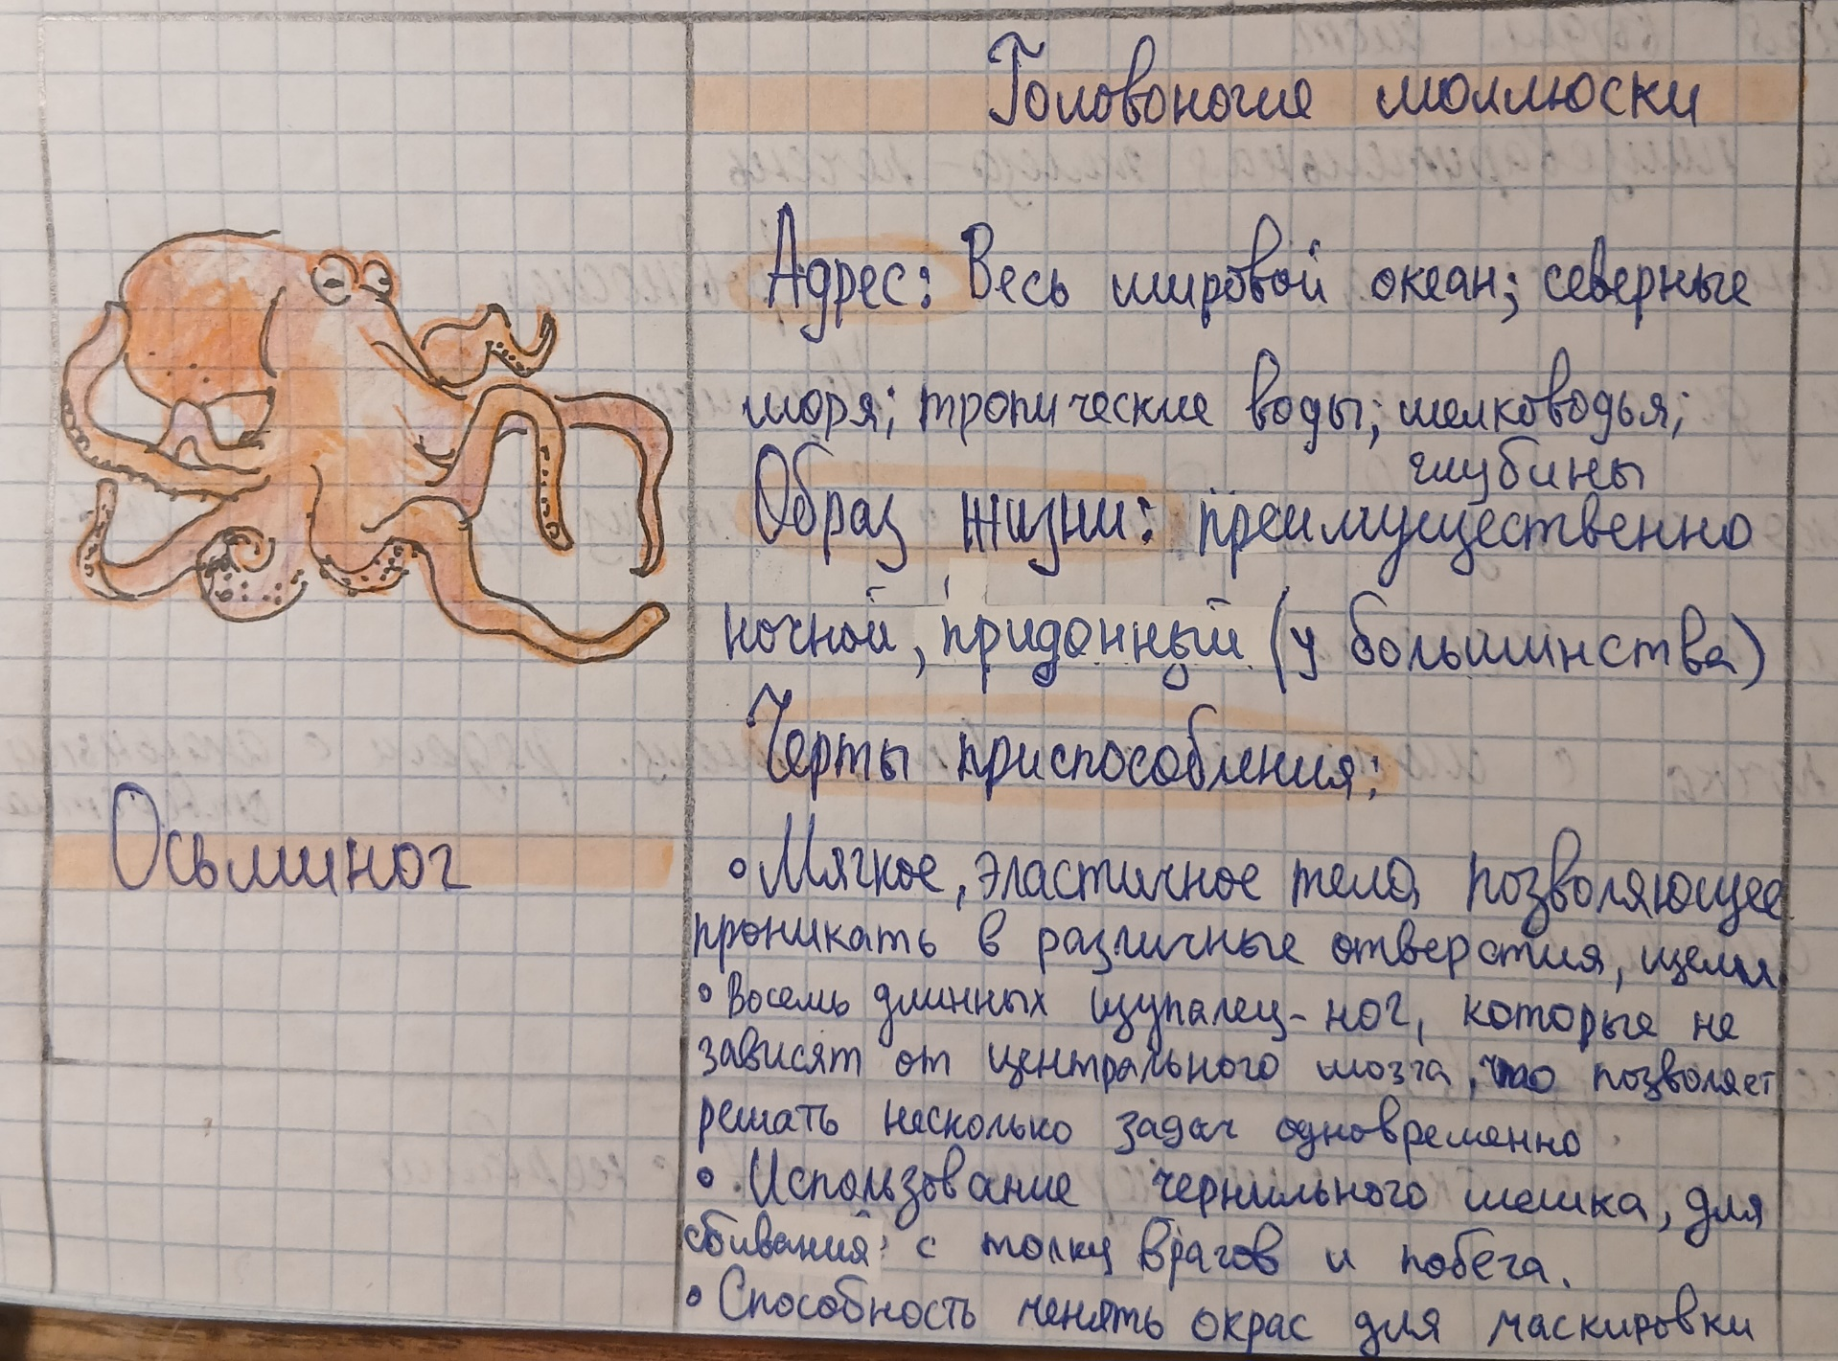
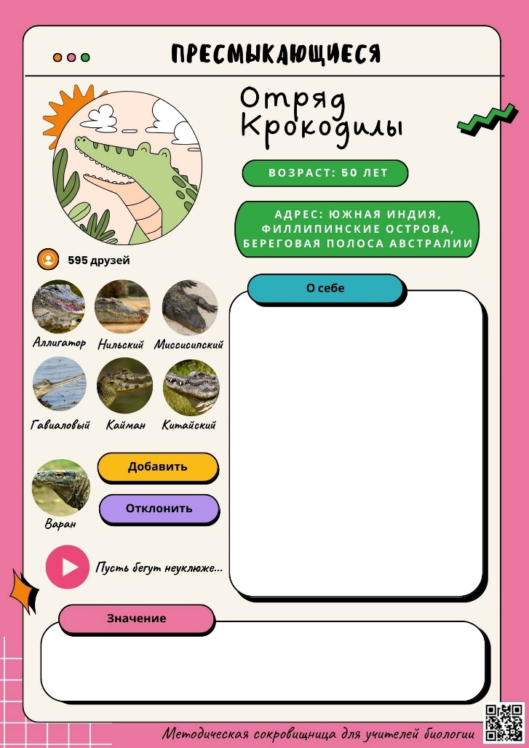
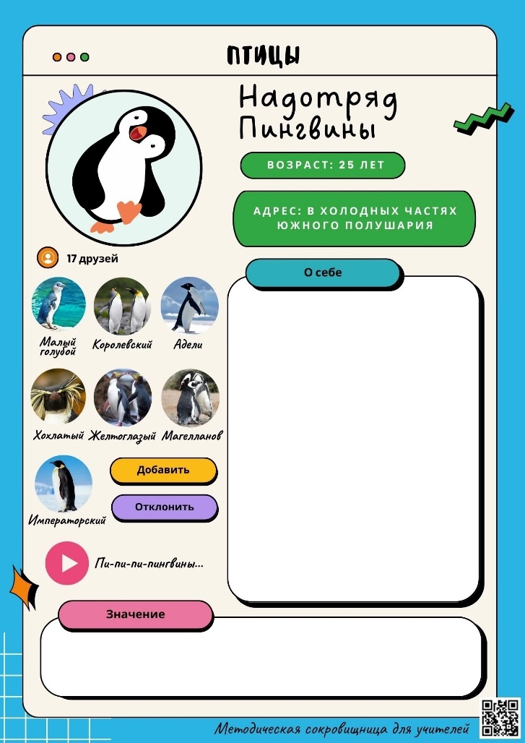
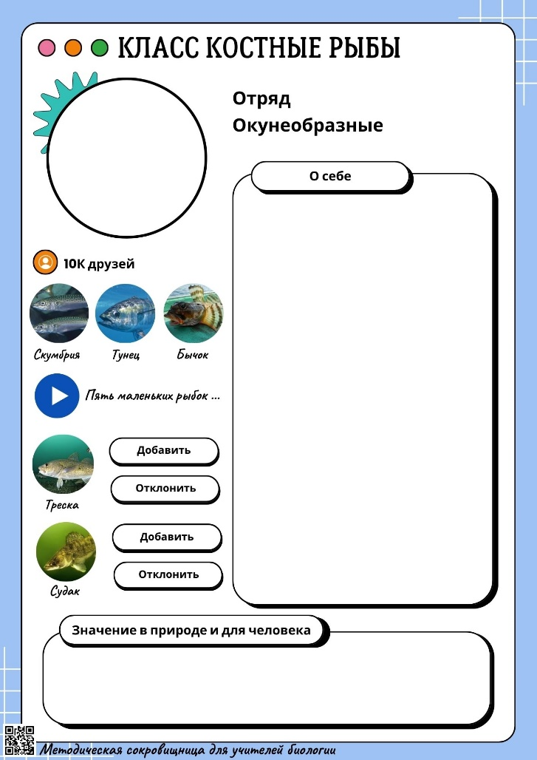
Биологические визитки.
Это карточки небольшого размера, которые содержат сведения о биологических объектах или явлениях.

Slide 20
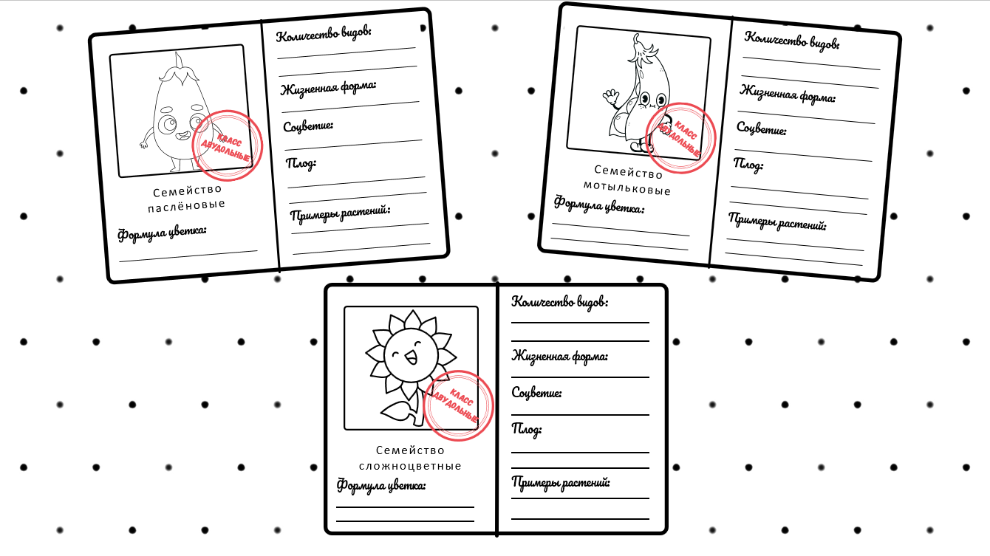

Slide 21
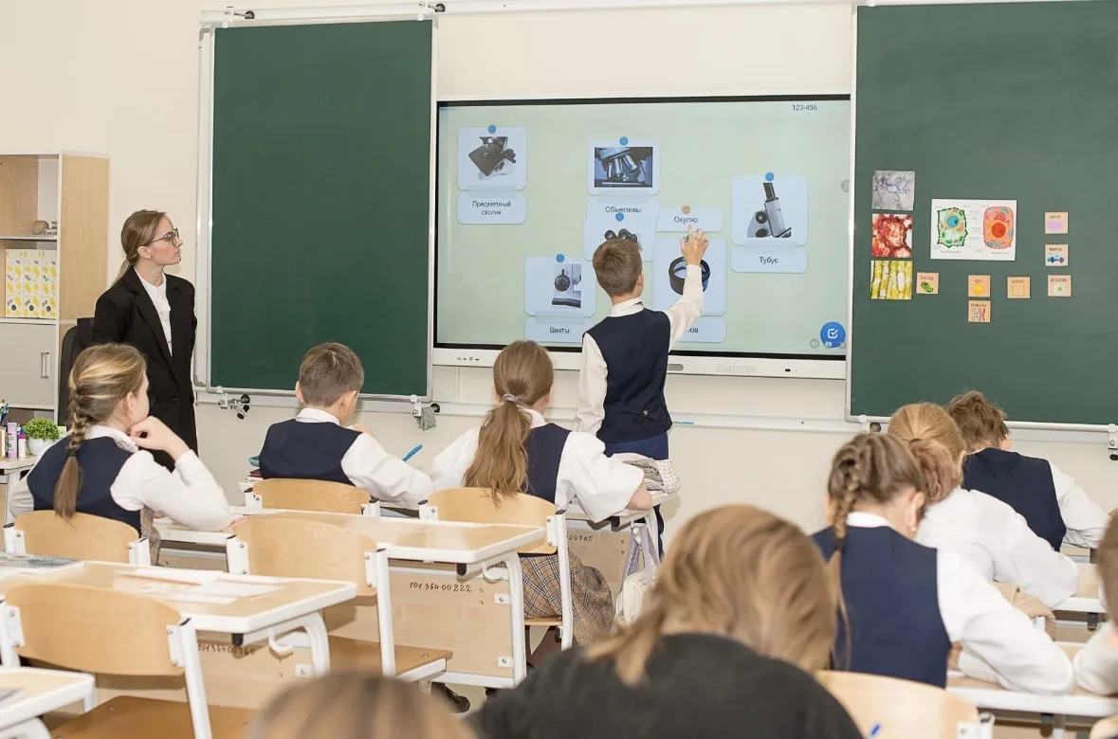
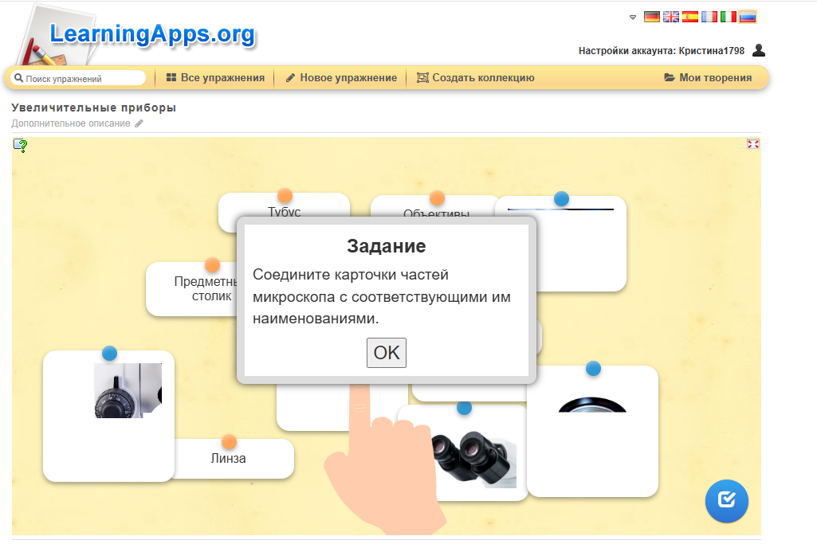
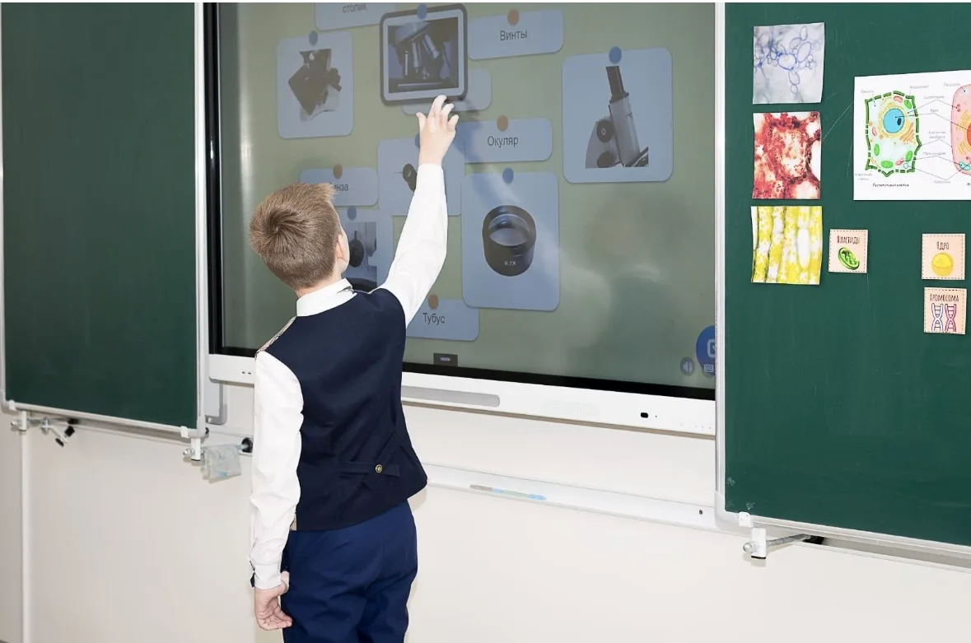
https://learningapps.org/

Slide 22
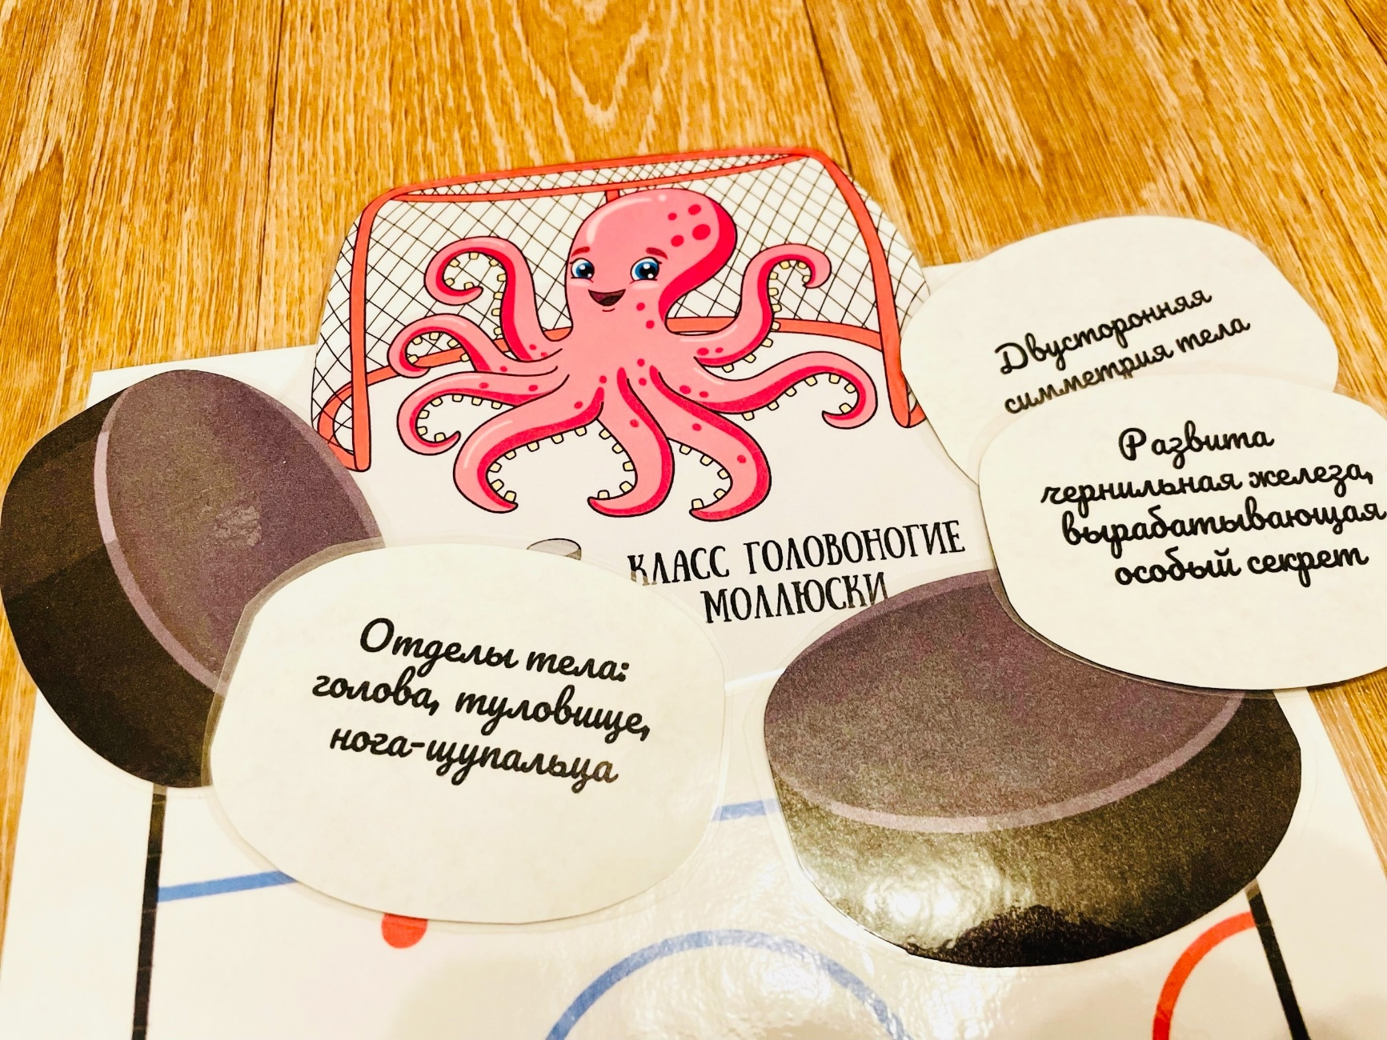
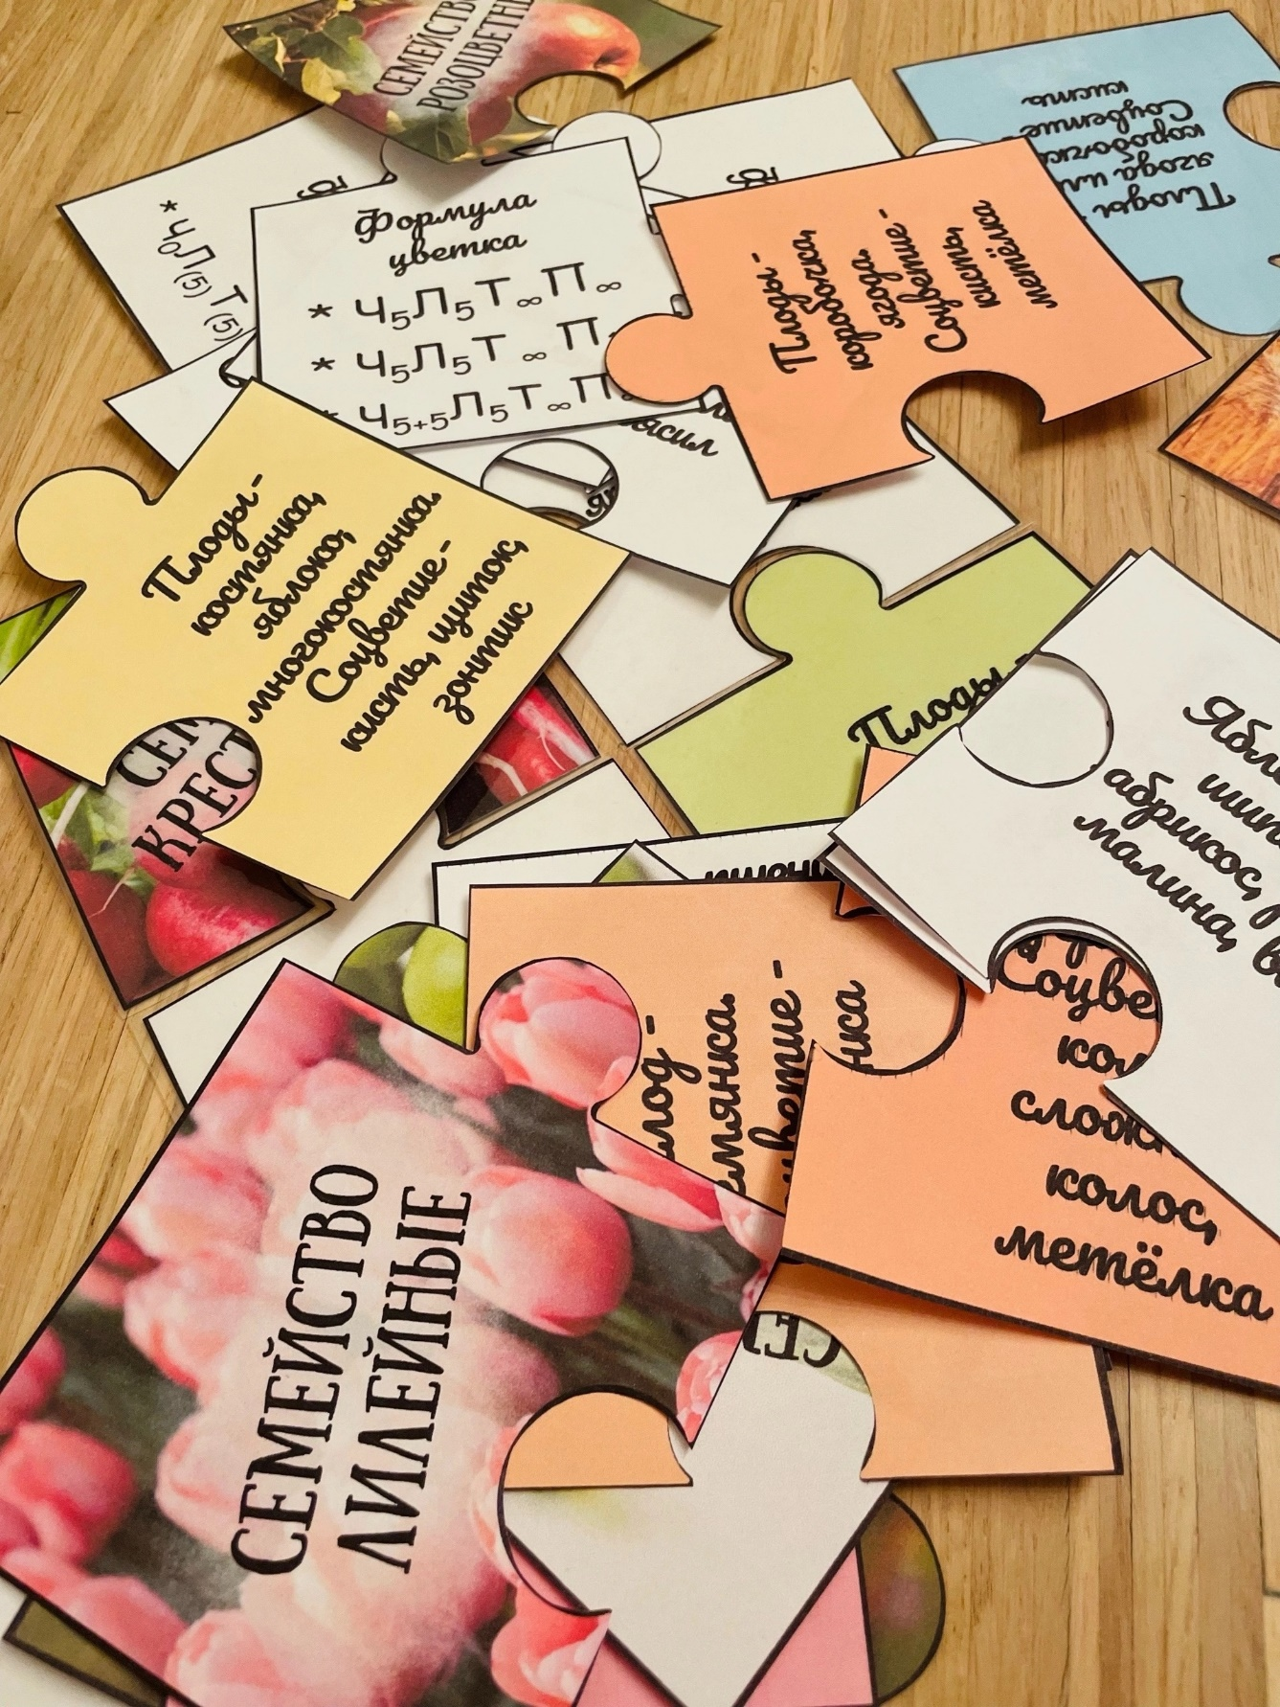
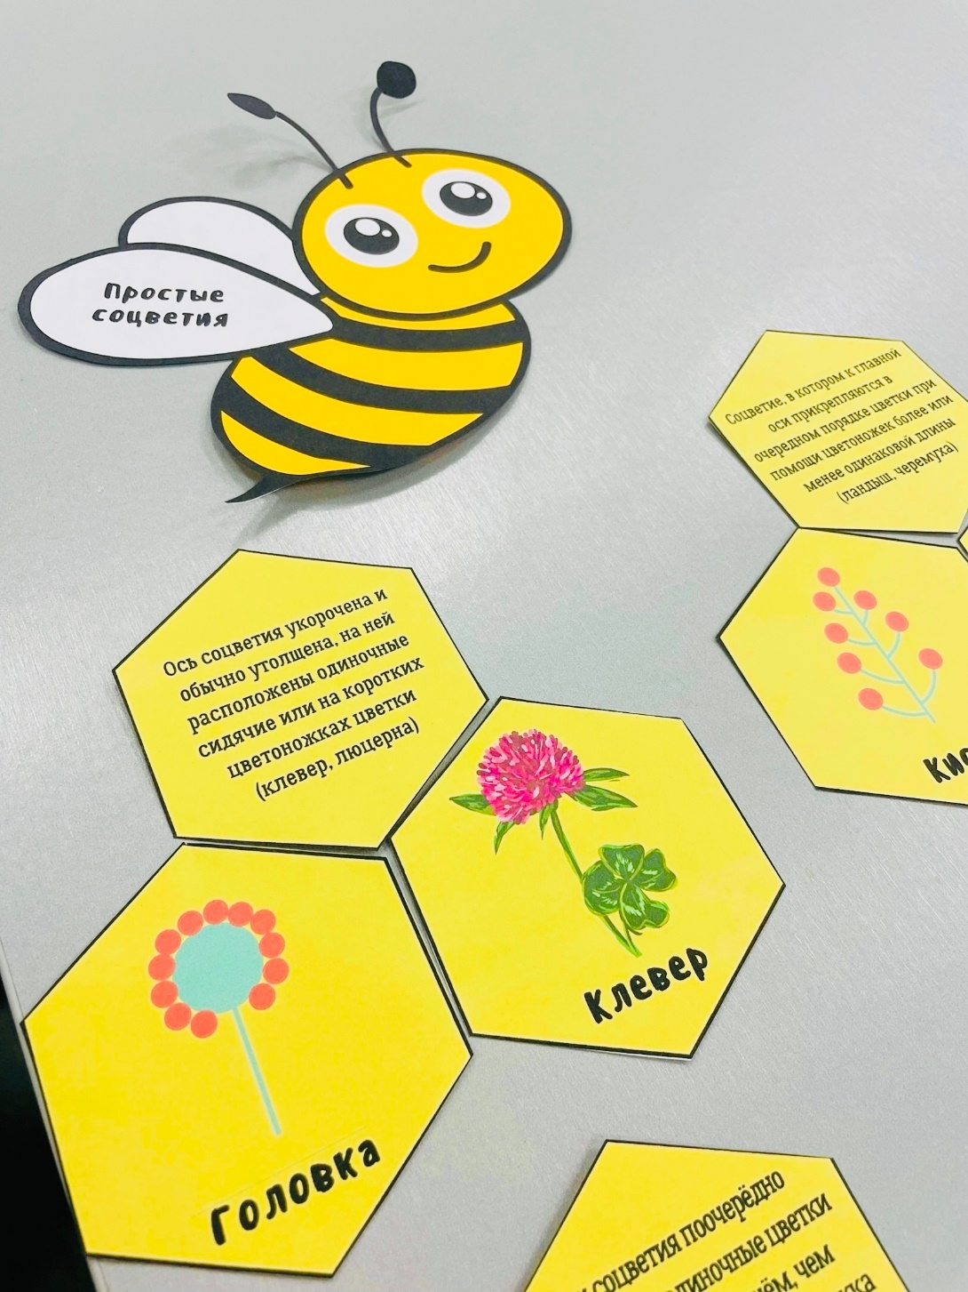
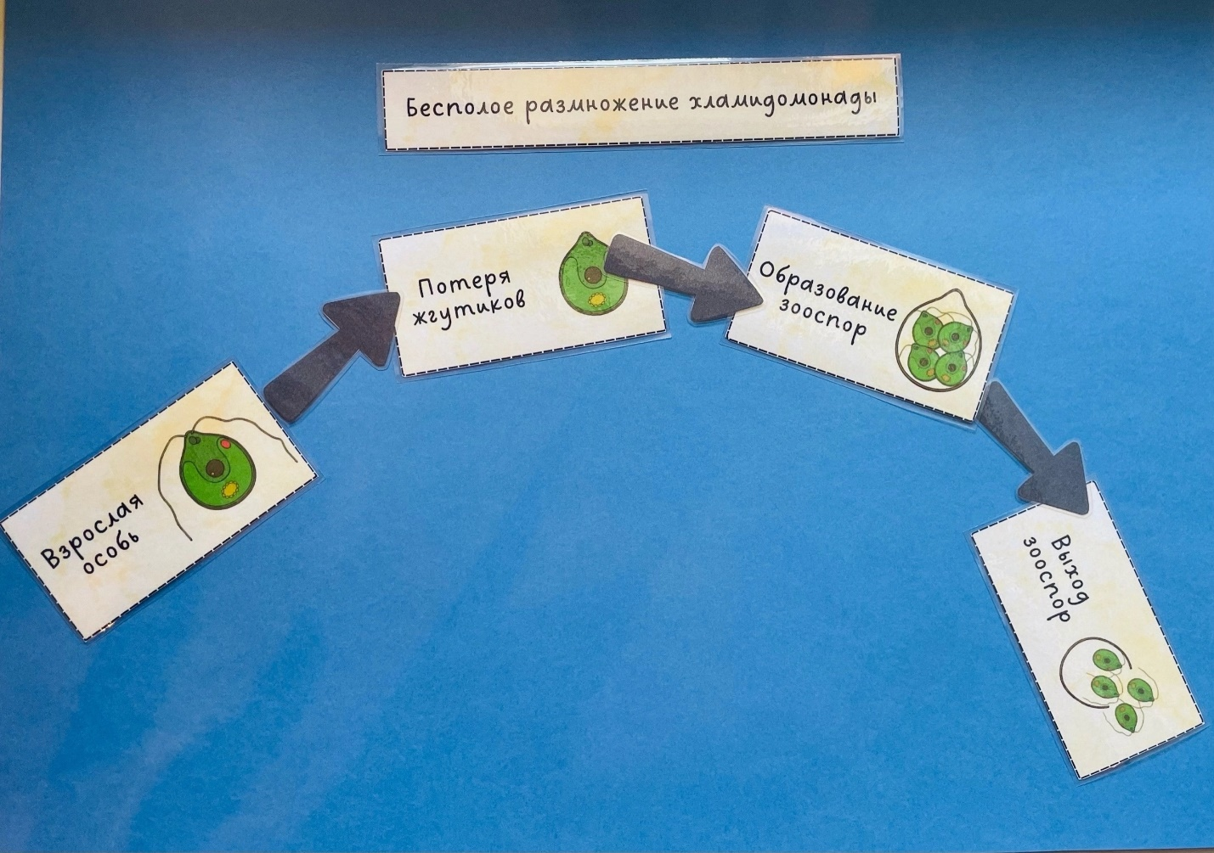

Slide 23
Методы и приемы, используемые на разных этапах урока биологии.
Прохорова Кристина Константиновна, учитель биологии I квалификационной категории
МБОУ «Лицей Технополис».

